Slide 1

Extração de Informação
Lídia Melo, Rafael Ferreira e Rinaldo Lima
Atualizada por Flávia Barros

Slide 2
Roteiro
Motivação
Extração de Informação
Arquitetura Típica de um
Sistema EI
Ferramentas Relacionadas

Slide 3
Motivação
Grande quantidade de informações em forma de textos digital
Documentos com texto não estruturado ou semiestruturado
Necessidade de transformação de informações não estruturadas em informação estruturada
Busca da informação relevante para o usuário
  A informação extraída automaticamente, mesmo que incompleta, é melhor do que nenhuma informação

Slide 4
Extração de Informação
Objetivo principal:
  Extrair e estruturar informações específicas a partir de grandes volumes de documentos em um dado domínio
Possibilita a construção de sistemas para localizar e combinar informações relevantes

Slide 5
Extração x Recuperação
Recuperação de Informação
  Seleciona/retorna uma lista de documentos ranqueados relevantes para uma dada consulta
Extração de Informação
  Extrai fatos/dados dos documentos selecionados
    Para preencher formulários
    Para apresentar diretamente ao usuário
  O processamento da informação pode ser feito por outras aplicações:
    Pacotes de BD tradicionais, Sistemas Especialistas, Aplicações Comerciais ...

Slide 6
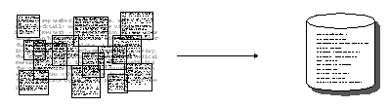
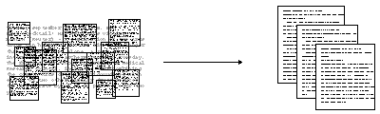
Extração x Recuperação
Extração de Informação
Recuperação de Informação

Slide 7
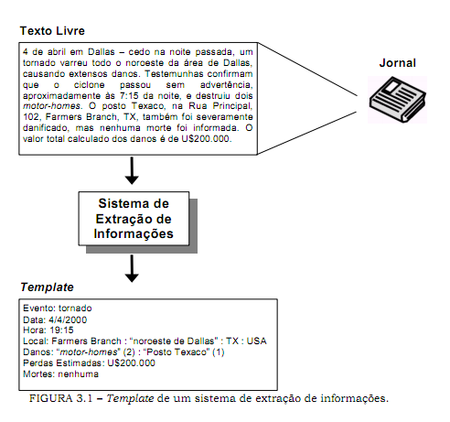
EI – Exemplo 1

Slide 8
EI – Tipos de Sistemas
Wrappers
  Extração de dados a serem extraídos estão definidos em um formulário (template)
    Com campos de uma base de Dados

Slide 9
Tipos de Textos em EI
Estruturados
  Tabelas
Semi estruturados
  Textos não gramaticais e uso de formatação
  Textos gramaticais com formatação parcial e links
Não estruturados = Livres
  Parágrafos sem nenhuma formatação

Slide 10
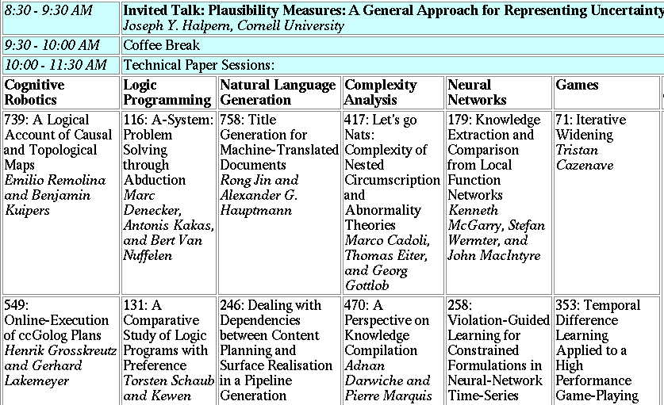
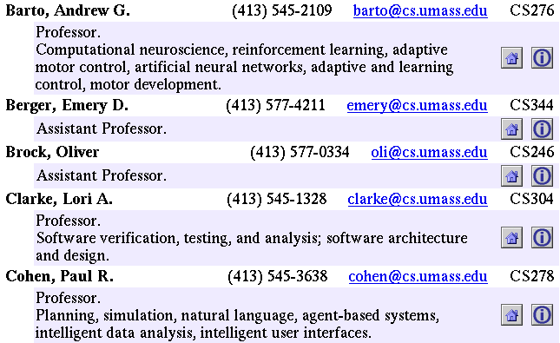
Tipos de Textos em EI
(a)
Tabelas = Texto estruturado
(b)
Textos não gramaticais e
uso de formatação =
Texto semi estruturado

Slide 11
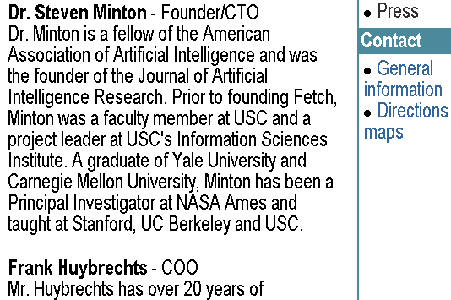
Tipos de Textos em EI
Textos gramaticais com
formatação parcial e links =
Texto semi estruturado
(c)
(d)
Parágrafos sem nenhuma
Formatação =
Texto livre
Astro Teller is the CEO and co-founder of BodyMedia. Astro holds a Ph.D. in Artificial Intelligence from Carnegie Mellon University, where he was inducted as a national Hertz fellow. His M.S. in symbolic and heuristic computation and B.S. in computer science are from Stanford University. His work in science, literature and business has appeared in international media from the New York Times to CNN to NPR.

Slide 12
Técnicas de EI
Segmentação
  Divide o texto em Segmentos
  Analise Léxica e Analise Sintática
Classificação
  Determina o tipo de cada segmento
  Classificação dos segmentos como entidades
  Baseada em recursos linguisticos como dicionários e gramáticas
Notes:
A extração de informação compreende um conjunto de 4 tecnicas: segmentação, classificação, associação e agrupamento.
Segmentação: divide o texto em elementos atomicos, chamados segmentos ou fichas. A tarefa de segmentação poderá usar a analise léxica e sintatica.
Classificação: determina o tipo de cada segmento obtido na tarefa de segmentação, ou seja, determina o campo dos dados de saída e estrutura onde se encaixa o segmento de entrada. O resultado desta tarefa é a classificação de um conjunto de segmentos como entidades, que são elementos de uma determinada classe relevante para o dominio da extração. É baseada em recursos linguisticos como dicionarios e gramaticas.

Slide 13
Técnicas de EI
Associação
  Procura saber como as entidades estão relacionadas;
  Utiliza padrões para extrair um conjunto de relações;
  Baseada na Análise Sintática;
Agrupamento
  Descobre e estrutura os dados.

Slide 14
Extração de Informação
October 14, 2002, 4:00 a.m. PT
For years, Microsoft Corporation CEO Bill Gates railed against the economic philosophy of open-source software with Orwellian fervor, denouncing its communal licensing as a "cancer" that stifled technological innovation.
Today, Microsoft claims to "love" the open-source concept, by which software code is made public to encourage improvement and development by outside programmers. Gates himself says Microsoft will gladly disclose its crown jewels--the coveted code behind the Windows operating system--to select customers.
"We can be open source. We love the concept of shared source," said Bill Veghte, a Microsoft VP. "That's a super-important shift for us in terms of code access.“
Richard Stallman, founder of the Free Software Foundation, countered saying…
NAME TITLE ORGANIZATION

Slide 15
Técnicas:
Extração de Informação =
segmentação + classificação + associação + agrupamento
October 14, 2002, 4:00 a.m. PT
For years, Microsoft Corporation CEO Bill Gates railed against the economic philosophy of open-source software with Orwellian fervor, denouncing its communal licensing as a "cancer" that stifled technological innovation.
Today, Microsoft claims to "love" the open-source concept, by which software code is made public to encourage improvement and development by outside programmers. Gates himself says Microsoft will gladly disclose its crown jewels--the coveted code behind the Windows operating system--to select customers.
"We can be open source. We love the concept of shared source," said Bill Veghte, a Microsoft VP. "That's a super-important shift for us in terms of code access.“
Richard Stallman, founder of the Free Software Foundation, countered saying…
Microsoft Corporation
CEO
Bill Gates
Microsoft
Gates
Microsoft
Bill Veghte
Microsoft
VP
Richard Stallman
founder
Free Software Foundation
aka “named entity extraction”

Slide 16
Técnicas:
Extração de Informação=
segmentação + classificação + associação + agrupamento
October 14, 2002, 4:00 a.m. PT
For years, Microsoft Corporation CEO Bill Gates railed against the economic philosophy of open-source software with Orwellian fervor, denouncing its communal licensing as a "cancer" that stifled technological innovation.
Today, Microsoft claims to "love" the open-source concept, by which software code is made public to encourage improvement and development by outside programmers. Gates himself says Microsoft will gladly disclose its crown jewels--the coveted code behind the Windows operating system--to select customers.
"We can be open source. We love the concept of shared source," said Bill Veghte, a Microsoft VP. "That's a super-important shift for us in terms of code access.“
Richard Stallman, founder of the Free Software Foundation, countered saying…
Microsoft Corporation
CEO
Bill Gates
Microsoft
Gates
Microsoft
Bill Veghte
Microsoft
VP
Richard Stallman
founder
Free Software Foundation

Slide 17
Técnicas:
Extração de Informação =
segmentação + classificação + associação + agrupamento
October 14, 2002, 4:00 a.m. PT
For years, Microsoft Corporation CEO Bill Gates railed against the economic philosophy of open-source software with Orwellian fervor, denouncing its communal licensing as a "cancer" that stifled technological innovation.
Today, Microsoft claims to "love" the open-source concept, by which software code is made public to encourage improvement and development by outside programmers. Gates himself says Microsoft will gladly disclose its crown jewels--the coveted code behind the Windows operating system--to select customers.
"We can be open source. We love the concept of shared source," said Bill Veghte, a Microsoft VP. "That's a super-important shift for us in terms of code access.“
Richard Stallman, founder of the Free Software Foundation, countered saying…
Microsoft Corporation
CEO
Bill Gates
Microsoft
Gates
Microsoft
Bill Veghte
Microsoft
VP
Richard Stallman
founder
Free Software Foundation

Slide 18
Técnicas:
Extração de Informação =
segmentação + classificação + associação + agrupamento
October 14, 2002, 4:00 a.m. PT
For years, Microsoft Corporation CEO Bill Gates railed against the economic philosophy of open-source software with Orwellian fervor, denouncing its communal licensing as a "cancer" that stifled technological innovation.
Today, Microsoft claims to "love" the open-source concept, by which software code is made public to encourage improvement and development by outside programmers. Gates himself says Microsoft will gladly disclose its crown jewels--the coveted code behind the Windows operating system--to select customers.
"We can be open source. We love the concept of shared source," said Bill Veghte, a Microsoft VP. "That's a super-important shift for us in terms of code access.“
Richard Stallman, founder of the Free Software Foundation, countered saying…
*
Microsoft Corporation
CEO
Bill Gates
Microsoft
Gates
Microsoft
Bill Veghte
Microsoft
VP
Richard Stallman
founder
Free Software Foundation
*
*
NAME
TITLE ORGANIZATION
Bill Gates
CEO
Microsoft
*
Bill
Veghte
VP
Microsoft
Richard
Stallman
founder
Free Soft..

Slide 19
Extração de Informação
October 14, 2002, 4:00 a.m. PT
For years, Microsoft Corporation CEO Bill Gates railed against the economic philosophy of open-source software with Orwellian fervor, denouncing its communal licensing as a "cancer" that stifled technological innovation.
Today, Microsoft claims to "love" the open-source concept, by which software code is made public to encourage improvement and development by outside programmers. Gates himself says Microsoft will gladly disclose its crown jewels--the coveted code behind the Windows operating system--to select customers.
"We can be open source. We love the concept of shared source," said Bill Veghte, a Microsoft VP. "That's a super-important shift for us in terms of code access.“
Richard Stallman, founder of the Free Software Foundation, countered saying…
IE
NAME TITLE ORGANIZATION
Bill Gates CEO Microsoft
Bill Veghte VP Microsoft
Richard Stallman founder Free Soft..

Slide 21
O que extrair: Single/Multiple slots
Jack Welch will retire as CEO of General Electric tomorrow. The top role
at the Connecticut company will be filled by Jeffrey Immelt.
(a)
(b)
(c)
Entidade simples
(Template filling)
Relacionamento binário
(Relation Extraction)
Registro n-ário
(Scenario Extraction)
Pessoa: Jack Welch
Relação: Succession
Empresa: General Electric
Cargo: CEO
Saiu: Jack Welsh
Entrou: Jeffrey Immelt
Relação: Person-Title
Pessoa: Jack Welch
Cargo: CEO
Pessoa: Jeffrey Immelt
Local: Connecticut
Relação: Company-Location
Empresa: General Electric
Local: Connecticut

Slide 22
Tarefa Específica em EI - NER
Reconhecimento de Nomes de Entidades (NER)
  Encontra e classifica nomes de:
    Pessoas;
    Lugares;
    Organizações;
    Datas ;
    Valores(dinheiro).

Slide 23
Reconhecimento de Nomes de Entidades: Exemplo
Um sistema NER pode oferecer como saída:
Jim bought 300 shares of Acme Corp. in 2006.
<ENAMEX TYPE="PERSON">Jim</ENAMEX> bought
<NUMEX TYPE="QUANTITY">300</NUMEX> shares of
<ENAMEX TYPE="ORGANIZATION">Acme Corp.</ENAMEX> in
<TIMEX TYPE="DATE">2006</TIMEX>.

Slide 24
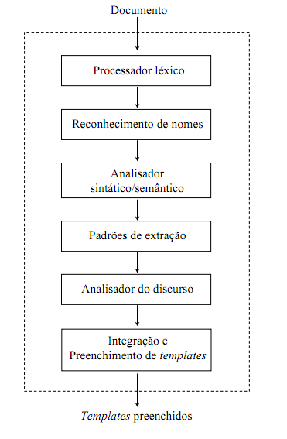
Arquitetura Típica de um
Sistema EI

Slide 25
GATE - (Generalised Architecture for Text Engineering)
Arquitetura desenvolvida para Pré-processamento de Texto e destaca-se na Análise de Texto;
O “Eclipse” da Processamento de Linguagem Natural
O “Lucene” da Recuperação de Informação
Open Source Framework (SDK)
GATE inclui:
Plug-ins para processamento de linguagem;
Ferramentas para visualização e manipulação de Ontologias;
Ferramentas de Extração de Informação baseadas em Ontologias;

Slide 26
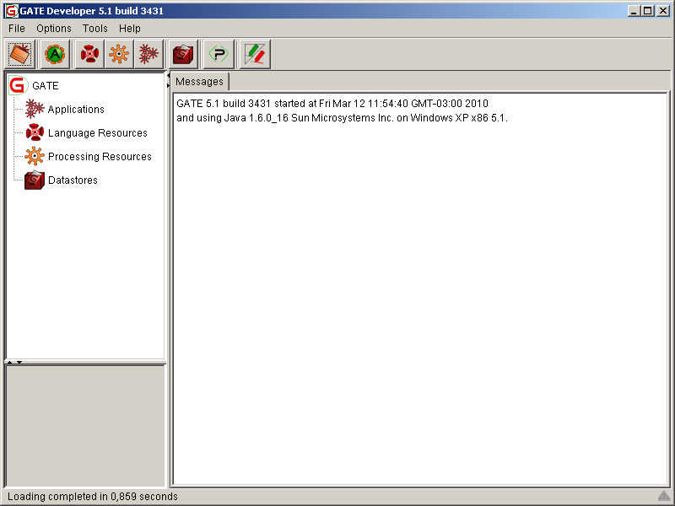
GATE – Interface Gráfica

Slide 27
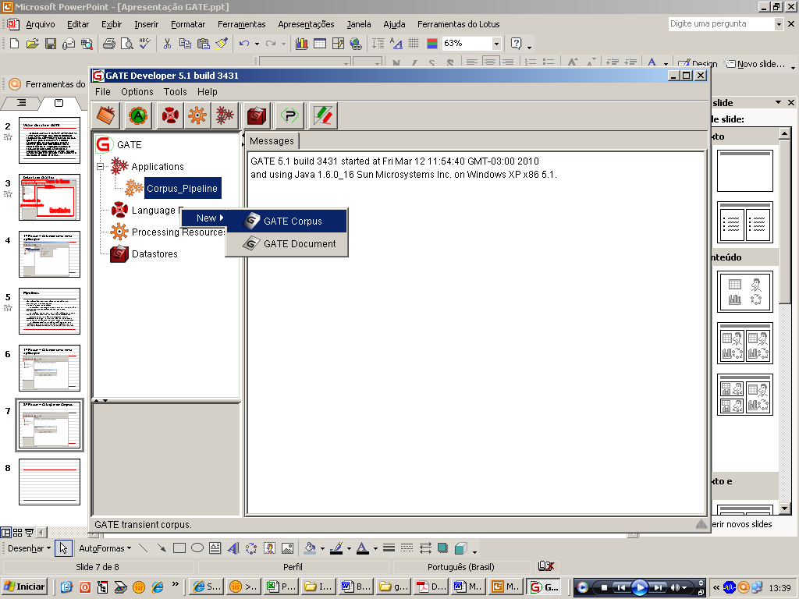
GATE – Criação do Corpus

Slide 28
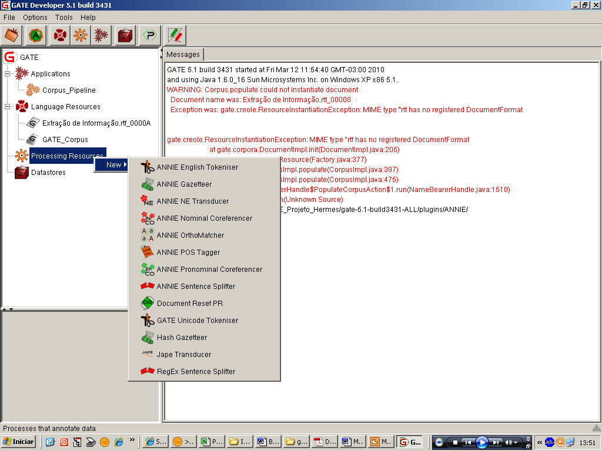
GATE - Annie
Notes:
O GATE permite a adição do sistema ANNIE [Maynard et al., 09] que é um sistema voltado para extração de informação totalmente modularizado e que contém um conjunto de módulos CREOLE (Collection of Reusable Objects for Language Engineering)para fazer extração de informação. Encadeando as entradas e saídas, implementando os arquivos de configuração para cada um dos módulos rapidamente tem-se uma aplicação com função de extração.

Slide 29
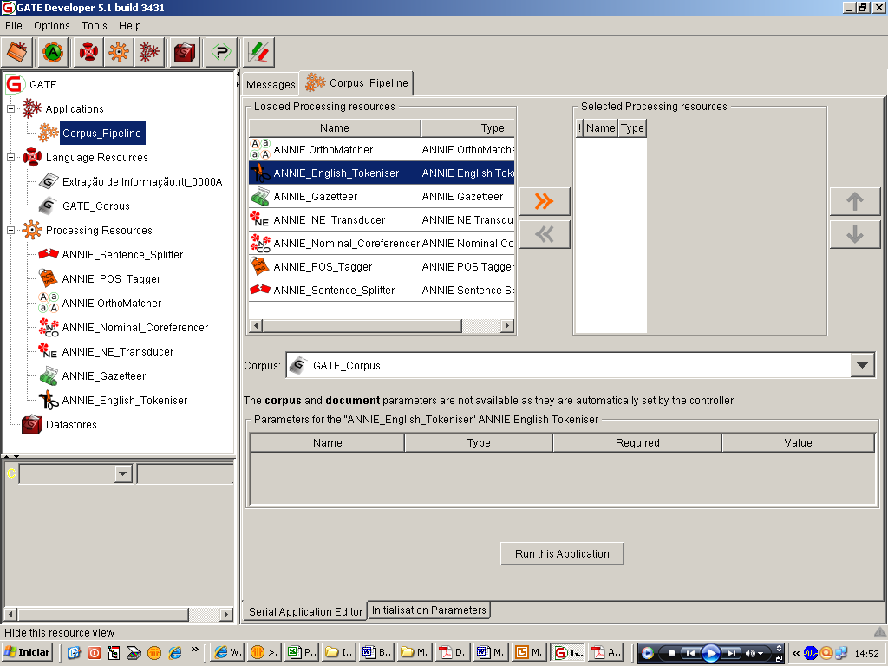
GATE – Processamento de Textos
Notes:
Uma vez que todos os elementos de Language Resources e Processing Resources já estejam devidamente carregados e configurados, a aplicação GATE estará pronta para efetuar o processamento dos textos contidos no corpus criado. Para executá-la, basta acessar a opção Application com um duplo clique do mouse, isto fará com que o campo à direita da tela se torne uma janela para a configuração da aplicação. Nesta área pode-se, facilmente, escolher qual corpus deverá ser processado e quais módulos participarão deste evento.

Slide 30
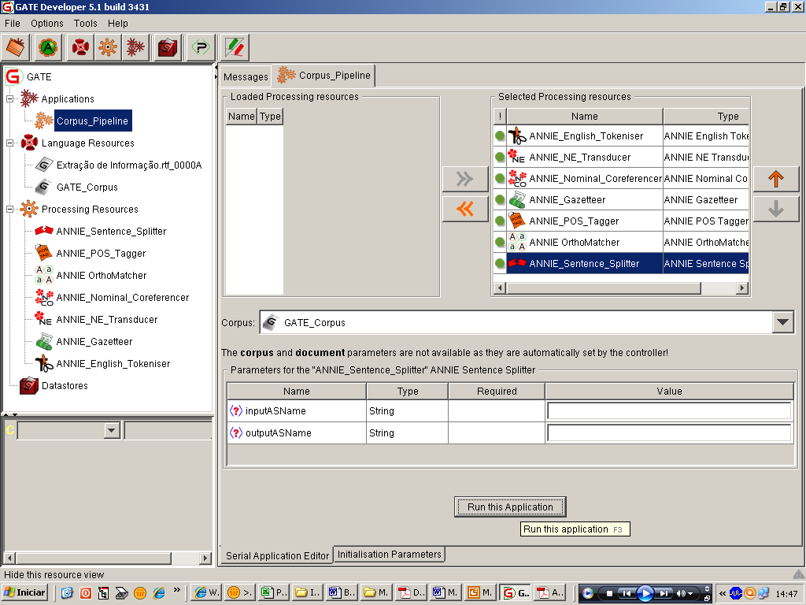
GATE – Processamento de Textos

Slide 31
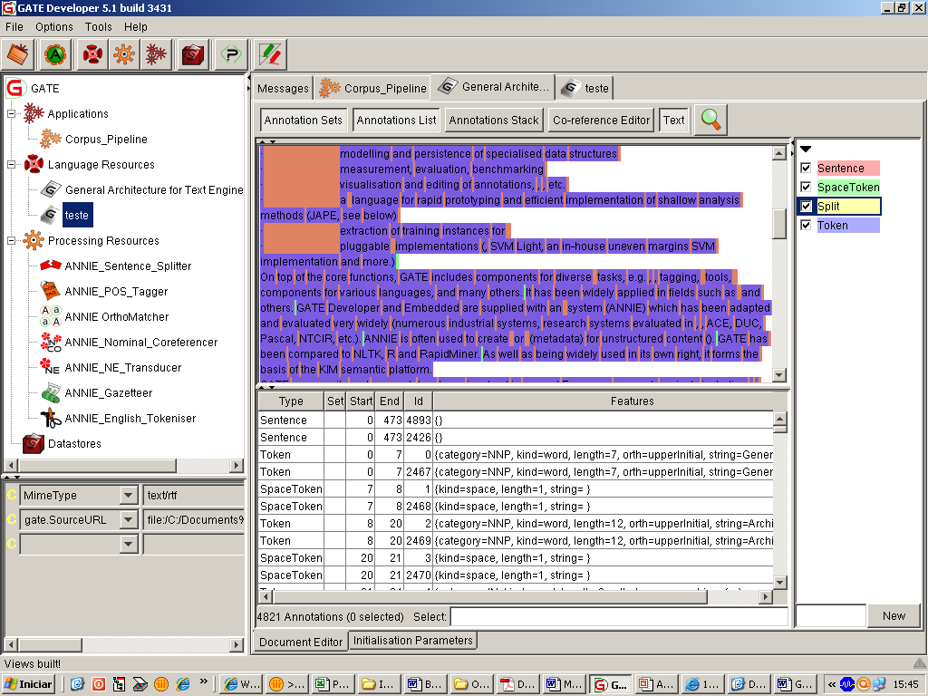
GATE – Processamento de Textos

Slide 32
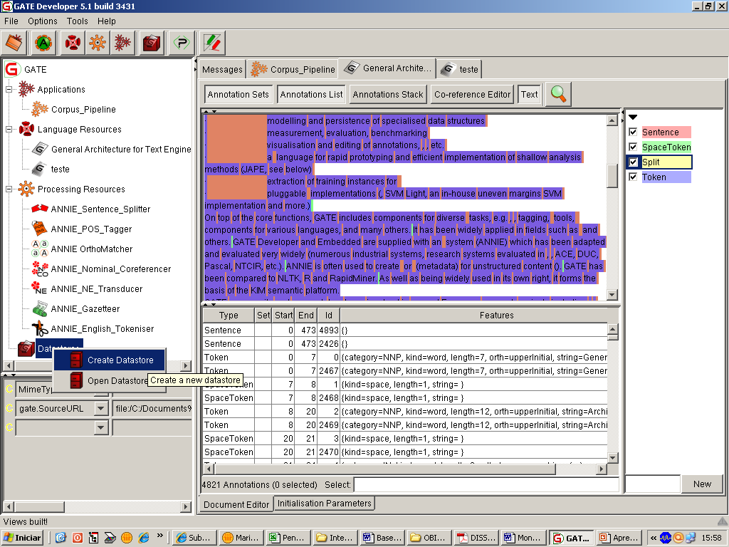
GATE – Resultados

Slide 33
Abordagens do Sistemas de EI
Rafael Ferreira

Slide 34
Abordagens em EI
Métodos baseados em regras:
  Método baseado em dicionário;
  Wrapper;
  (LP)².
Métodos estatísticos:
  Support Vector Machines (SVM);
  Hidden Markov Model(HMM).

Slide 35
Método baseado em dicionário
Usado em texto estruturado;
Método simples de extração de informação;
Primeiro constrói um padrão(template) dicionário;
Usa o dicionário para extrair informações de um texto novo;
Marca as palavras do texto com tags;
Ex: AutoSlog.

Slide 36
AutoSlog
Primeiro sistema que usa extração de texto do tipo dicionário;
Guarda padrões linguísticos;
O dicionário é chamado de concept nodes;
Cada concept node tem um conceptual anchor para guardar o padrão linguistico;
AutoSlog precisa marcar o texto antes de extrair padrões.

Slide 37
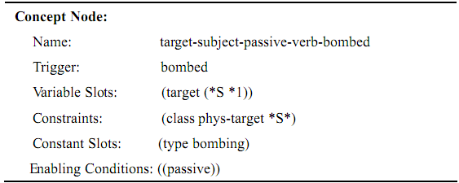
AutoSlog

Slide 38
Wrapper
Normalmente usado em texto estruturado e semi-estruturado;
Identifica os fragmentos específicos de um documento;
Muito usado para recuperar informações de sites;
Problema:
  Os documentos são projetados para pessoas e não para serem interpretados pelas máquinas.
Podem ser construídos de forma manual ou automática.

Slide 39
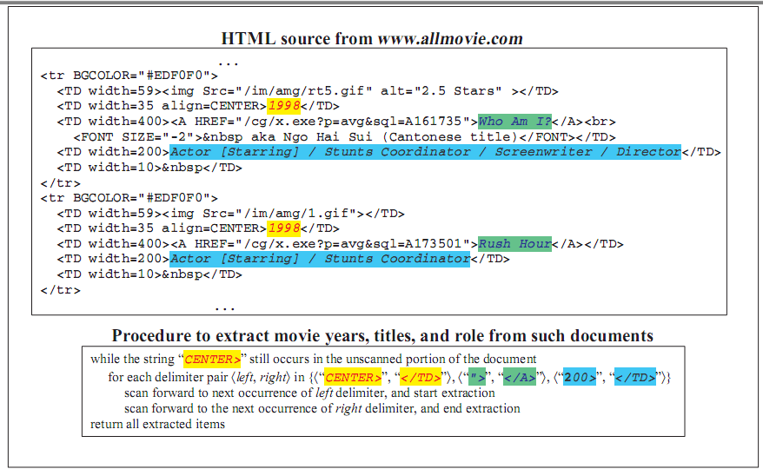
Wrapper

Slide 40
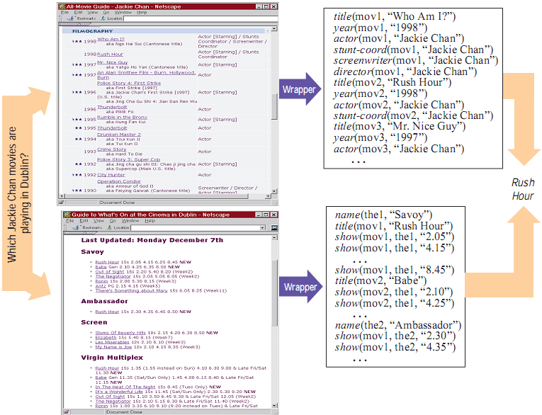

Slide 41
Construção manual de Wrappers
Baseada em engenharia do conhecimento
  Construção manual de regras de extração;
  Padrões de extração são descobertos por especialistas após examinarem o corpus de treinamento.
Vantagem
  Boa performance dos Sistemas.
Desvantagens
  Processo de desenvolvimento trabalhoso;
  Escalabilidade;
  Especialista pode não estar disponível.
Notes:
requerem uma grande quantidade de trabalho manual e a existência de bons especialistas,
não são facilmente adaptáveis a novos domínios.

Slide 42
Construção Automática de Wrappers
Aprendizagem de máquina
  Aprender sistemas de EI a partir de um conjunto de treinamento.
Vantagens
  Mais fácil marcar um corpus do que criar regras de extração;
  Menor esforço do especialista;
  Escalabilidade.
Desvantagens
  Esforço de marcação do corpus de treinamento.

Slide 43
Wrapper
Para extrair informação da Web:
  Indução com Wrapper envolve computação prefixos e sufixos comuns do texto ocorrem imediatamente antes (ou depois) de fragmentos de texto a ser extraído;
  Normalmente utiliza técnicas de aprendizagem de máquina;
    Devido a grande variedade de sites.
  Uma abordagem simples pode lidar com muitos sites, porém uma mais focada pode recuperar melhor as informações.

Slide 44
Boosted Wrapper Induction (BWI)
Um documento é tratado como uma sequência de tokens e a tarefa de EI é identificar delimitadores (boundaries) de cada tipo de informação a ser extraída;
O BWI aprende regras de extração compostas por padrões contextuais simples:
  Prefixos e Sufixos comuns que ocorrem imediatamente (antes e depois) do fragmento de texto a ser extraído.

Slide 45

Boosted Wrapper Induction (BWI)
Exemplos:
(1) O prefixo e o sufixo seguintes
  < [<href=“] , [http] > determina um detector de início de uma URL
  < [.html], [“>] > determina um detector de final de uma URL
(2)
Delimitadores (Boundaries)
http://xyz.com/index.html de <a href= http://xyz.com/index.html>
Fig. Detector de início e fim <F, A> gerado pelo algoritmo BWI no corpus Seminars [Freitag & Kushmerick, 2000].

Slide 46
(LP)²
Aprende dois tipos de regras que, respectivamente, identifica o início e o final do texto a ser extraído;
O treinamento é realizado em duas etapas:
  Inicialmente um conjunto de regras de etiquetagem é aprendida;
  regras adicionais são induzidos a corrigir erros e imprecisões na extração.
3 tipos de regras são definidos em (LP)2: tagging, contextual e correction.

Slide 47
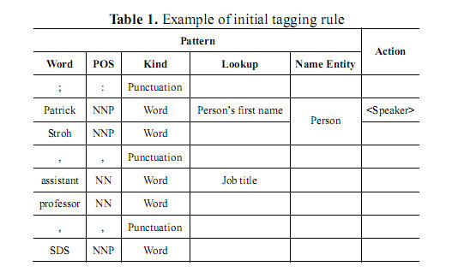
(LP)²
A regra tagging é composta por:
  Um padrão de condições de uma seqüência de palavras;
  Uma ação para determinar se a posição atual é um limite de uma instância.

Slide 48
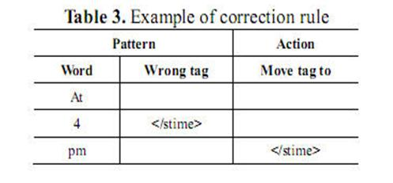
(LP)²
As regras contextual são aplicados para melhorar a eficácia do sistema;
  A idéia básica é que <tagx> pode ser usado como um indicador da ocorrência de <tagy>;
Regras correction:

Slide 49
Métodos estatísticos
Métodos estatísticos:
  Support Vector Machines (SVM);
  Hidden Markov Model(HMM).

Slide 50
Support Vector Machines
EI é vista como uma tarefa de Classificação de tokens;
Aqui a principal tarefa do algoritmo de EI é:
  Dado um corpus de entrada anotado, onde as anotações servem para indicar ao algoritmo as instâncias positivas.
  Depois o algoritmo vai gerar 2 classificadores:
  Um para indicar o token inicial e outro para indicar o token final da entidade a ser extraída.
Abordagem usada por vários sistemas, tais como:
  SIE (Simple Information Extraction System) e ELIE.

Slide 51
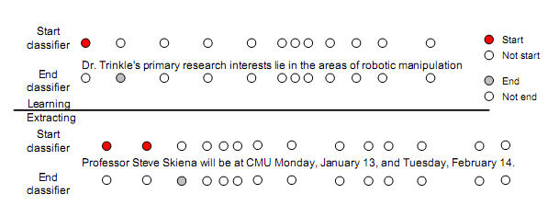
Support Vector Machines
Os dados anotados são usados para treinar dois classificadores;
O token “Dr. Trinkle’s” é anotada como um “speaker” e, portanto, o símbolo “Dr.” é um exemplo positivo e outros símbolos são exemplos negativos no classificador speaker-start;
Da mesma forma, o símbolo " Trinkle’s " é um exemplo positivo e outros símbolos são exemplos negativos no classificador speaker-end.
Notes:
First introduced in COLT-92 by Boser, Guyon and Vapnik
COLT = computational learning theory
B. Scholkopf et al. ICANN 96. 47-52.

Slide 52
Hidden Markov Model
Normalmente usado para texto semi-estruturado e livre;
Muito usadas para:
  Aprender o modelo de uma estrutura a partir de dados;
  Fazer melhor uso de dados rotulados e não rotulados.
Extraem informações de textos não estruturados e criam um registro estruturado;

Slide 53
Hidden Markov Model
Processo de classificação
  O algoritmo Viterbi;
  Retorna a seqüência de estados ocultos com maior probabilidade de ter emitido cada seqüência de símbolos de entrada.
Vantagem
  Realizar uma boa classificação para a seqüência completa de entrada.
Desvantagem
  Não é capaz de fazer uso de múltiplas características dos Tokens (por exemplo, formatação, tamanho e posição);
  Consome muito tempo de processamento.

Slide 54
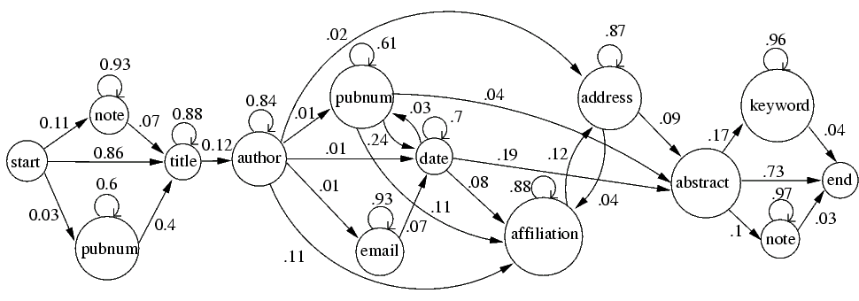
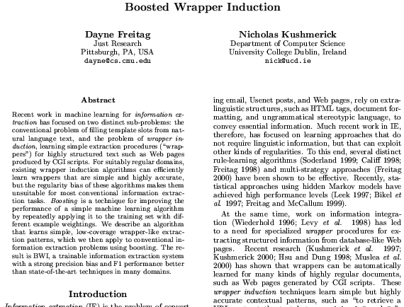
Hidden Markov Model

Slide 55
Evaluating Machine Learning for IE:Pascal
Challenge
Competição realizada em 2005;
Objetivo: Fornecer um teste para avaliação comparativa de sistemas de aprendizagem de máquina para IE;
Foram fornecidos dados anotados para os competidores;
Call for pappers.

Slide 56
Evaluating Machine Learning for IE:Pascal
Challenge
Resultados:
  Os 4 melhores sistemas usam algoritmos diferentes:
    Rule Induction, SVM, HMM e CRF.
  O mesmo algoritmo(SVM) produz resultados diferentes;
  Grande variação no desempenho do slot.

Slide 57
Aplicações
Bibliotecas digitais
  Mostra que a classificação de cada linha de texto é mais eficiente do que classificação de cada palavra;
  Problema: Qual classe cada linha pertence?
  O método obtém uma accuracy global de 92,9%;
  Adotado pela Citeseer e EbizSearch para extração automática de metadados.

Slide 58
Aplicações
Email
  Formaliza IE no e-mail como dois problemas:
    Text-block detection;
    Block-metadata detection.
  Divide-se em 3 passos:
    Corpo do email (Text-block detection);
    Text-content level (detecção de parágrafo);
    Block level (Cabeçario e assinatura).
  F-measure: 49.02%
  Precision: vária de 49.90% até 71.15%

Slide 59
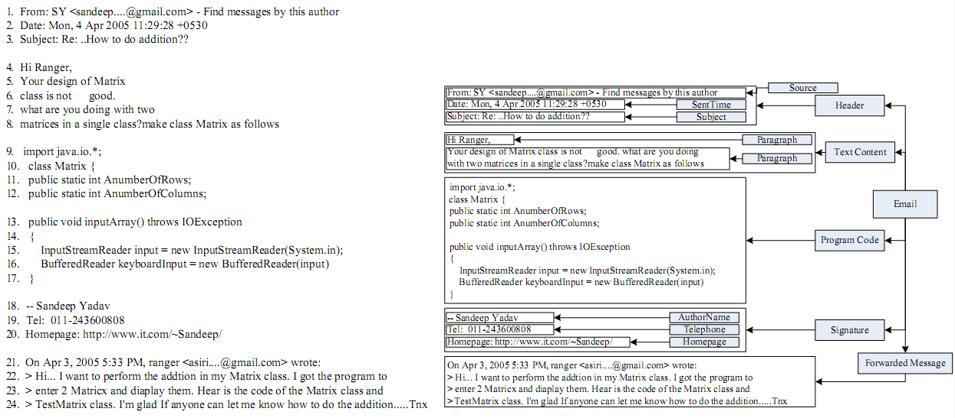
Aplicações

Slide 60

Aplicações
Extração de Informação em Documentos
  Conteúdo
    Análise Estrutural
    Análise Semântica
    Empresa portuguesa responsável por 3,4% do PIB de Portugal.
Notes:
60

Slide 61

Aplicações
Extração de Informação na WEB
  Filtragem de Fóruns
    Controle do Conteúdo
    Assunto dos Diálogos
    Empresa de São Paulo com mais de 20 anos de mercado. Oferece
    soluções para e-learning.
Notes:
61

Slide 62
Aplicações
Extração de Informação na WEB
  Monitoramento da WEB
    Busca por Hackers
    Busca por Terroristas
    Empresa mundialmente reconhecida, presente no Brasil há 10 anos,
    oferecendo soluções nas áreas de segurança web e redes.
Notes:
62

Slide 63
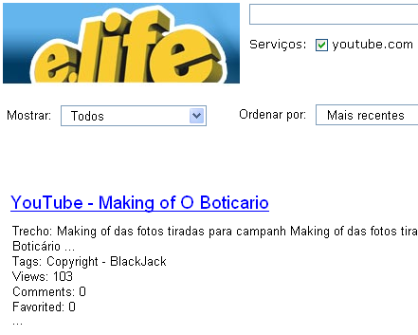


Aplicações
Extração de Informação na WEB
  Monitoramento de opiniões espontâneas da WEB
  Análises qualitativas e quantitativas dos dados recolhidos
  Informação estruturada de cada post, a partir de cada serviço cadastrado.
  Empresa brasileira com
  3 anos de mercado.
Notes:
63

Slide 64

Aplicações
Extração de Informações Estratégicas
  Análises Biológicas de Dados
    Regiões Codificantes (DNA)
    Regiões Ativas (Proteínas)
    National Center for Biotechnology Information, criado em 1988, localizado
    nos Estados Unidos. É a principal fonte de informações sobre Genômica
    na Internet.
Notes:
64

Slide 65
Aplicações
Extração de Informações Estratégicas
  Análises de Arquivos de LOG
    Logs de Erro
    Logs de Acesso
    Empresa mundialmente reconhecida, com mais de 25 anos, oferece
    soluções para a análise de logs de erro e acesso a bancos de dados.
Notes:
65

Slide 66
Extração de Informação – Resumo
Nos sistemas OBIE, uma ou mais ontologias são usadas para fornecer um melhor “contexto” para os padrões línguisticos que normalmente tem um escopo mais localizado.
A ontologia é também ser usada como:
  entrada, definindo ela mesma um hierarquia de conceitos e suas propriedades para guiar o processo de extração;
  saída, onde irá ser alvo de atualizações que enriquecem a base de conhecimento (aprendizado ou povoamento de ontologias de domínio).

Slide 67
Referências
Adrian, B. G, Neumann, A. Troussov and B. Popov. (2008) In: Proceedings of the First International and KI-08 Workshop on Ontology-Based Information Extraction Systems, (DFKI, Kaiserslautern, Germany, 2008).
ALVAREZ, A. C. Extração de Informação de Artigos Científicos: uma abordagem baseada em indução de regras de etiquetagem. 2007. Dissertação(Mestrado em Ciências da Computação e Matemática Computacional). Universidade de São Paulo, São Carlos.
Alani, H., Kim, S., Millard, D., Weal, M., Hall, W., Lewis, P. and Shadbolt, N. 2003. “Automatic Ontology-Based Knowledge Extraction from Web Documents.” IEEE Intelligent Systems, 18(1),14-21
CUNNINGHAM, H. Information Extraction, Automatic. Departament of Computer Science. University of Sheffield. 2004.
LIMA, R. Semantic Search Mechanisms. IAS Group. CIn-UFPE. http://www.cin.ufpe.br/~in1099/071/. (07).

Slide 68
Referências
Maedche, A., G Neuman and Staab S. Boostrapping an ontology-based inoformation extraction system. Inteligent Exploration of the web., pp. 345-359, 2003.
MAYNARD, D. Text Mining and Semantic Web. NLP Group. Sheffield University. http://nlp.shef.ac.uk. (05).
Nédellec. C. Ontologies and information extraction. In S. Staab and R. Studer, editors, Handbook on Ontologies in Information Systems. Springer Verlag, 2004.
Wimalasuriya D. C and D. Dou. Ontology-based information extraction: An introduction and a surveyof current approaches. Journal of Information Science, 36(3):306–323, 2010
ZAMBENEDETTI, C. Extração de Informação sobre Bases de Dados Textuais. 2002. Dissertação (Mestrado em Ciência da Computação) - Universidade Federal do Rio Grande do Sul, Porto Alegre.

Slide 69
Referências
KUSHMERICK, N. Gleaning the Web. University College Dublin. IEEE Inteligent Systems. (99).
Automatically Constructing a Dictionary for Information Extraction Tasks. In Proceedings of the Eleventh National Conference on Artificial Intelligence. pp.811-816. (1993).
RILOFF, E. Automatically Constructing a Dictionary for Information Extraction Tasks. In Proceedings of the Eleventh National Conference on Artificial Intelligence. pp.811-816. (1993).
SIEFKES, C., & SINIAKOV, P. An overview and classification of adaptive approaches to information extraction. Journal on Data Semantics IV. Berlin, Germany: Springer. (2005).
KUSHMERICK, N., WELD, D. & DOORENBOS, R. Wrapper induction for information extraction. In Proceedings of the International Joint Conference on Artificial Intelligence (IJCAI’97). pp.729-737. (1997).

